Slide 1
Evaluering af Sammen redder vi liv-bussen
RøgalarmPatruljen 2023 - evaluering
21. december 2023
Evaluering af PR-indsats 7. december 2023

Slide 2
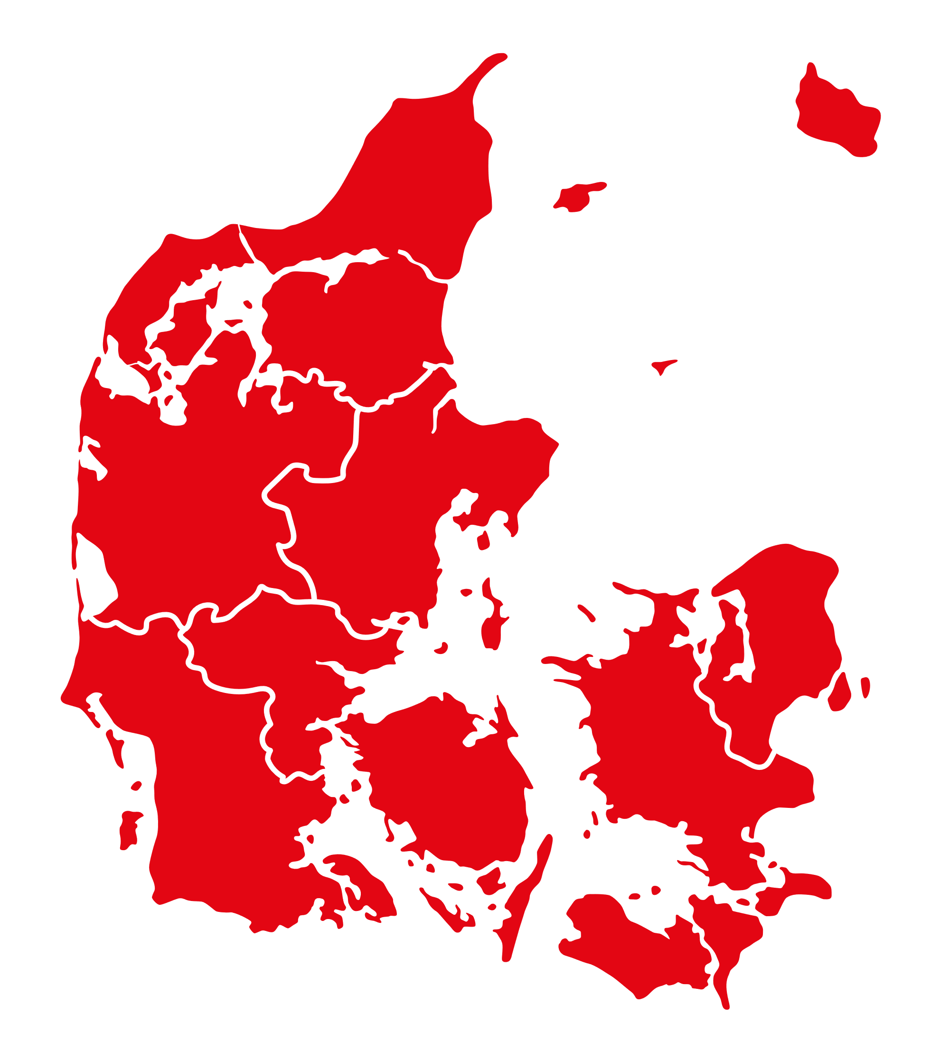
6 geografiske indsatsområder i 2023
Nordvestjyllands Brandvæsen i Skive Kommune (bydelen Egeris i Skive) – spejdere
Sydøstjyllands Beredskab i Hedensted Kommune (Tørring og Uldum) – spejdere
Hovedstadens Beredskab i Hvidovre Kommune (området omkring Risbjergskolen) – brandkadetter
Lejre Brandvæsen i Lejre Kommune (Hvalsø og Kirke Hyllinge) – brandkadetter
Lolland-Falster Brandvæsen i Lolland Kommune (Nakskov og Torrig) – brandkadetter
Bornholms Brandvæsen i Allinge, Nyker og Klemensker – spejdere og brandkadetter

Slide 3
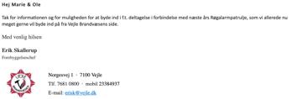
Positiv respons fra borgmestre og beredskaber
Nye tiltag i årets indsats var en direkte mail til alle landets borgmestre og alle landets beredskaber for at skabe interesse for at tage del i indsatsen med RøgalarmPatruljen fremadrettet.
Og vi har fået god respons:
9 kommuner er vendt retur – heraf har 3 vist stor interesse for at være med i 2024
4 beredskaber er vendt retur – heraf har 2 tilmeldt sig indsatsen i 2024
Notes:
Mails sendt til alle 98 borgmestre og 28 beredskaber. 9 kommuner er vendt retur (Slagelse, Tønder, Hørsholm, Guldborgsund, Nordfyns, Syddjurs, Ishøj, Næstved, Holbæk) + 4 beredskaber (Vejle Brandvæsen, Brand & Redning Sønderjylland, Beredskab Fyn, Gribskov Beredskab). Derudover vil alle 6 beredskaber fra årets indsats gerne være med igen i 2024.

Slide 4
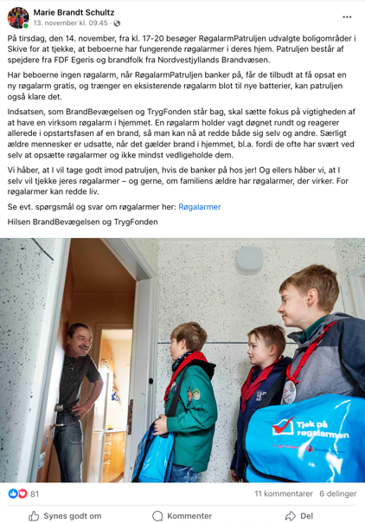
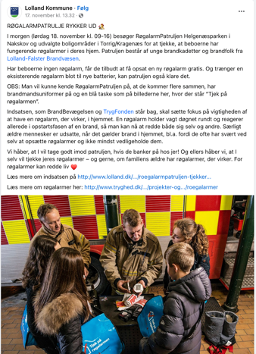
Facebook-opslag i lokale by-grupper
Et andet nyt tiltag i årets indsats var opslag i lokale by-grupper på Facebook for at gøre opmærksom på RøgalarmPatruljens kommende besøg samt inspirere alle til at få kigget på deres røgalarmer i hjemmet.
Vi kontaktede først gruppernes administratorer for at bede om lov til at poste opslaget. Næsten alle vendte hurtigt og positivt tilbage – de synes, det var et super initiativ og god information!

Slide 5
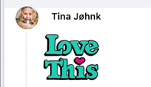
Facebook-grupper tog godt imod os
Vi postede opslag i 10 Facebook-grupper fordelt på 5 af de 6 geografiske indsatsområder. Det, vi har været i stand til at registrere, er (der er helt sikkert mere):
500+ likes
40 kommentarer – primært ros og anerkendelse, et par enkelte spørgsmål til, hvor patruljen skulle rundt samt enkelte personlige historier, bl.a. hvor en røgalarm kunne have været til gavn
Over 20 delinger
Og ingen negative reaktioner!
Notes:
Enkelte administratorer svarede ikke, men langt de fleste vendte hurtigt tilbage med positiv respons. Og ingen sagde nej til, at vi måtte poste.
Opslagene affødte et par enkelte spørgsmål til indsatsen, som vi har besvaret med en personlig besked, fx om hvor patruljen mere specifikt skulle rundt + om de ville være lette at genkende

Slide 6
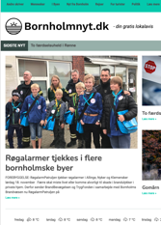
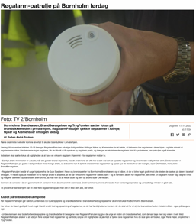
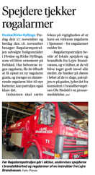
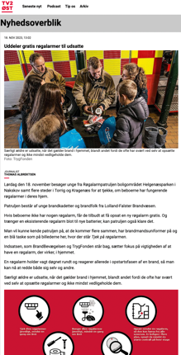
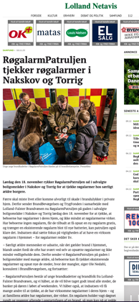
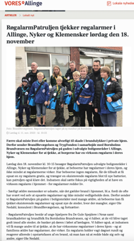
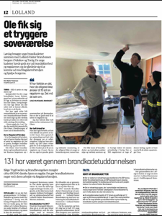
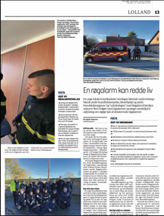
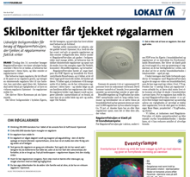
God dækning – 83 omtaler
God dækning – særligt i lokale medier og på sociale medier. I alt har vi registreret 83 omtaler. Heraf:
27 web-omtaler
11 radio-indslag
9 print-omtaler
36 SoMe-opslag

Slide 7
Godt halvdelen af de udvalgte boliger fik styrket brandsikkerheden
Der blev samlet set ringet/banket på 1.114 døre i de udvalgte boligområder
776 sagde ja tak til at få besøg (dvs. 70 pct. af dem, der blev ringet på hos). 242 takkede nej.
540 havde ingen røgalarmer i forvejen. Det har de nu.
40 havde røgalarmer, der ikke virkede. Det gør de nu.
201 havde virksomme røgalarmer 👍
Samlet set fik patruljerne opsat 570 nye røgalarmer 💪
Derudover blev 68 røgalarmer forsynet med nye batterier (antallet af batteriskift er faldet år for år)
RøgalarmPatruljen har samlet set sørget for 638 nye virksomme røgalarmer hos borgerne i de udvalgte boligområder
Alle seks beredskaber er klar til at gentage indsatsen med RøgalarmPatruljen i 2024!

Slide 8
Refleksioner/kommentarer
Godt samarbejde med beredskaberne – informér nye deltagere om den presseindsats, de også siger ja til med deltagelsen i RøgalarmPatruljen
Spejdere vs. Brandkadetter – hvad ønsker vi?
Spejdere kræver mere koordinering/arbejde (Ole/beredskaberne), men passer godt til opgaven med ”at gøre en god gerning” og har større ”cuteness/salgseffekt” over for medierne – og jo yngre, jo bedre ☺
Brandkadetter gør planlægning og afvikling lettere. Men det bliver mere en beredskabsindsats – som ”Beredskabet banker på”
”Gengangere” (fx LFBV) kan bruges som ambassadører i forhold til nye potentielle deltagere
De deltagende kommuners kommunikationsafdelinger er (tilsyneladende) ikke vidende om RøgalarmPatruljens besøg. Men positive, når vi kontakter dem med forslag til nyhed til borgerne
Patruljens genkendelighed er vigtig!
”Beredskabet banker på” – både en allieret og en konkurrent (brandkadetter)

Slide 9
Opsummering
Masser af god lokal omtale
De lokale og regionale medier er kun i meget begrænset omfang (Lolland) mødt op for at møde RøgalarmPatruljen i aktion. Men vi har alligevel fået flot dækning i disse medier gennem vores pressekontakt og pressemateriale. Og vi er blevet positivt modtaget af alle!
Indsatsen gør en forskel og har stor værdi for borgerne
Det er reelt kun få steder, RøgalarmPatruljen kommer rundt. Men indsatsen har stor værdi – selvfølgelig særligt for de borgere, der får en virksom røgalarm i deres hjem, men også hos andre, der hører om indsatsen. Det vidner de mange positive tilkendegivelser på Facebook om.
Nye tiltag en succes
Vores nye tiltag i årets indsats (de direkte mails til borgmestre og beredskaber samt opslagene i relevante Facebook-grupper) blev meget positivt modtaget. Flere kommuner og beredskaber har allerede meldt sig klar til kommende indsatser med RøgalarmPatruljen, og flere har bedt om yderligere information. Også i by-grupperne på Facebook, der til sammen talte over 90.000 medlemmer, fik vi virkelig god respons med mange ‘likes’ og rosende ord om RøgalarmPatruljens formål og indsats.

Slide 10
Opsummering (forts.)
Godt samarbejde med beredskaber
Samarbejdet med de deltagende beredskaber forløber godt og gnidningsfrit – særligt i forhold til dem, der har været med før (fx Bornholm, Lolland-Falster og Nordvestjylland), som ved, hvad det drejer sig om, når vi kontakter dem forud for presseindsatsen og har brug for de sidste praktiske informationer. Nye deltagere kan være lidt usikre i forhold til at deltage i presseindsatsen og skal tages lidt mere i hånden, fx Lejre i år. Men set i forhold til at skabe presseomtale er det perfekt at få nye deltagere med, så lad os endelig få nye med!
Nye geografiske indsatsområder er vigtige!
Det er blevet sværere at opnå omtale hos de regionale medier (særligt tv), da de allerede har bragt historien op til flere gange før. Så set i forhold til presseomtale er det vigtigt, at i hvert fald de geografiske indsatsområder skifter, så det er nye lokale medier, vi tager fat i.

